Slide 1
謎解き＆協力ゲーム（仮）

Slide 2
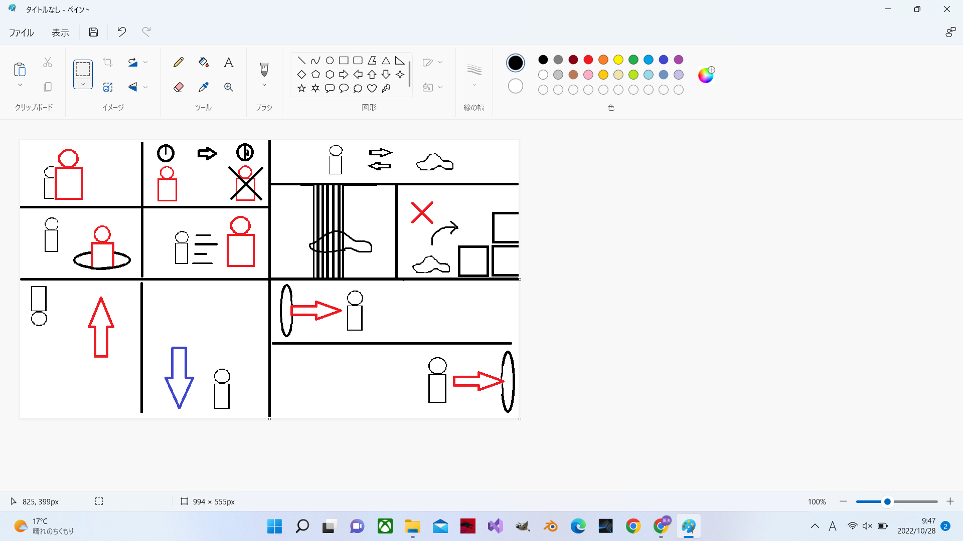
追跡者
捕まるとゲームオーバー
時間経過などで追跡をやめる
罠にはめて足止めをすることができる
プレイヤーを見つけると追いかける

Slide 3
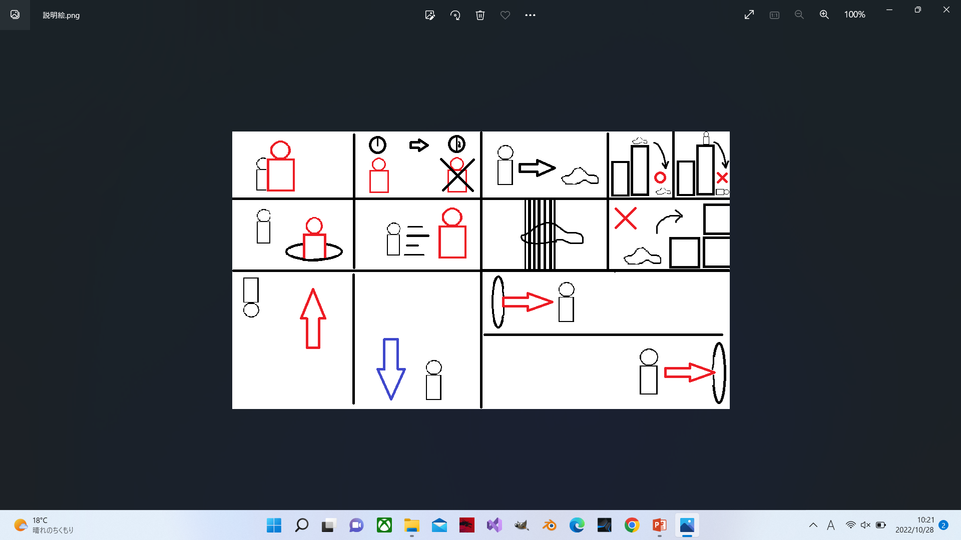
変身
液体状に姿を変えることができる
液体状の場合高いところから落ちても平気
格子状の壁はすり抜けることができる
液体状の姿では段差を超えることができない

Slide 4
ギミック
重力
上下などの矢印がある場合は矢印の向きに重力が働いている
ワープ
ワープの中に入ることで同じ色の場所のワープから出てくる

